Slide 1
AI提案書自動生成システム紹介
2026年2月 システム概要 v2.0

Slide 2
目次
1. このシステムが解決する課題
2. システムアーキテクチャ
3. 対話フローと使い方
4. スキルライブラリの仕組み
5. 今後の展開

Slide 3
1. このシステムが解決する課題

Slide 4
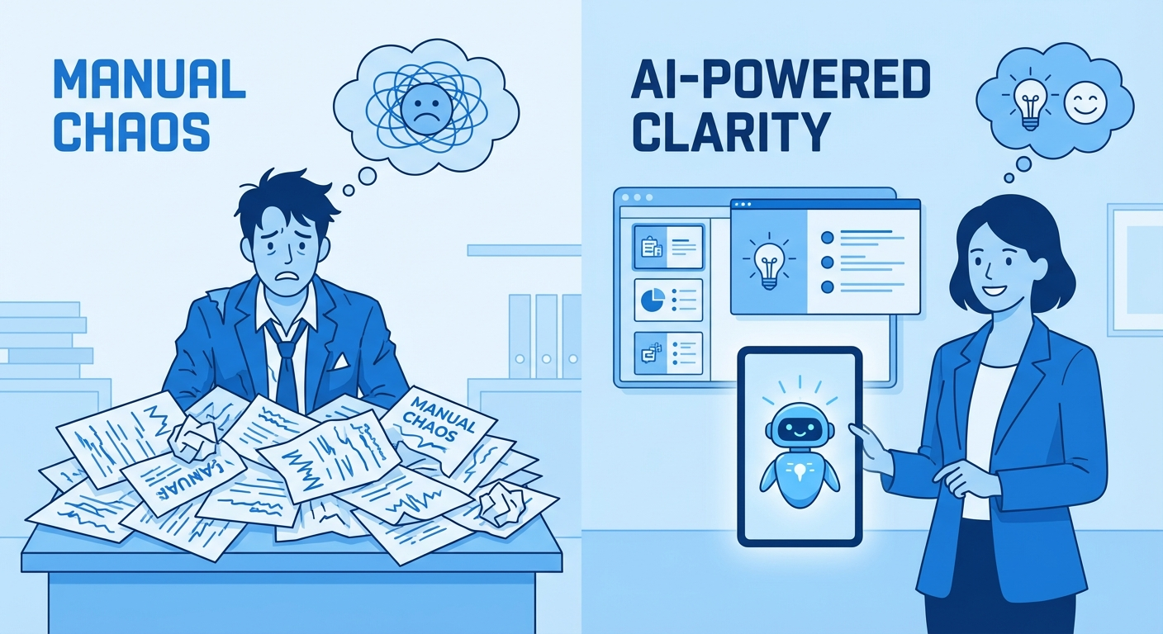
提案書作成の「時間と品質」の課題
内容思考とデザイン作業の混在が生産性を下げ、品質のばらつきを生んでいる
・提案書1本に平均3〜5時間。内容よりデザイン調整に時間を取られがち
・テンプレートの使い方が人によってバラバラ → 品質にばらつき
・過去の良い資料が個人PCに埋もれて再利用されない
・AIツールは「どこに何を書くか」を指定するのが手間
従来
このシステム

Slide 5
2. システムアーキテクチャ

Slide 6
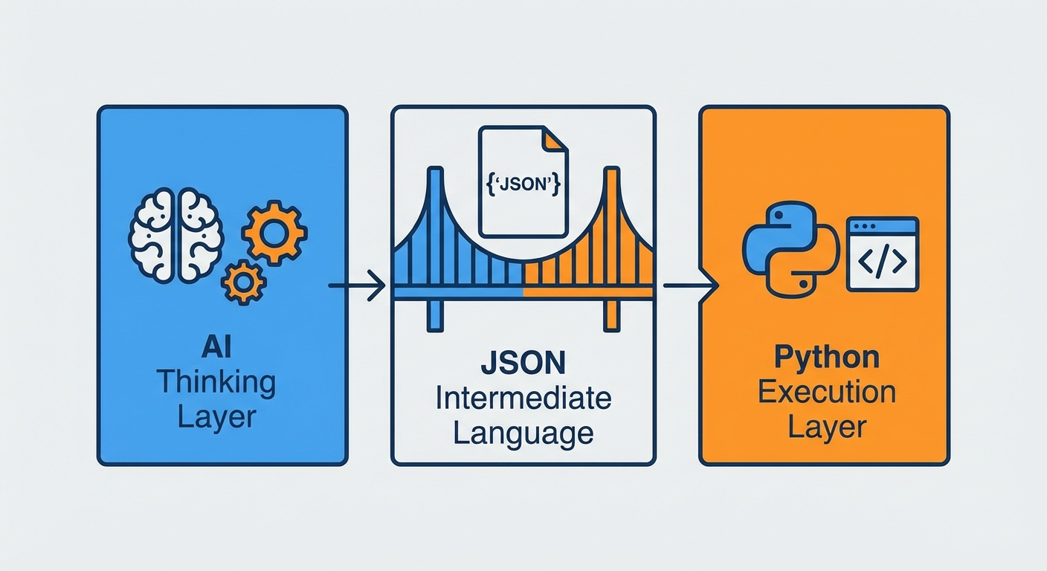
思考と実行を分離するプロッター・パラダイム
AIが内容を考え、Pythonが忠実に描画する3層構造で品質と柔軟性を両立
・【思考層】Claude Code がユーザーと対話 → JSON アウトライン生成
・【中間言語】JSON でスライド構造・図解・画像プロンプトを定義
・【実行層】pptx_engine.py が python-pptx で忠実に描画
・【画像層】Gemini API が各スライドに AI 画像を生成
思考層
Claude Code
中間言語
JSON
実行層
pptx_engine

Slide 7
3. 対話フローと使い方

Slide 8
VSCode上のClaude Codeが全てのインターフェース
話しかけるだけでJSONアウトライン生成→確認・編集→PPTX生成まで完結
・Step1: 要望を伝える → Claude Code が outline_temp.json を自動生成・VSCodeで開く
・Step2: VSCodeで直接編集 or チャットで修正指示 → Edit ツールで即反映
・Step3: 「生成して」→ python generate_pptx.py 実行 → PowerPoint が自動起動
・Step4: --thumbnail でPNG生成 → Claude Code が視覚的に確認・問題を指摘
①要望
②JSON編集
③PPTX生成
④視覚確認

Slide 9
4. スキルライブラリの仕組み

Slide 10
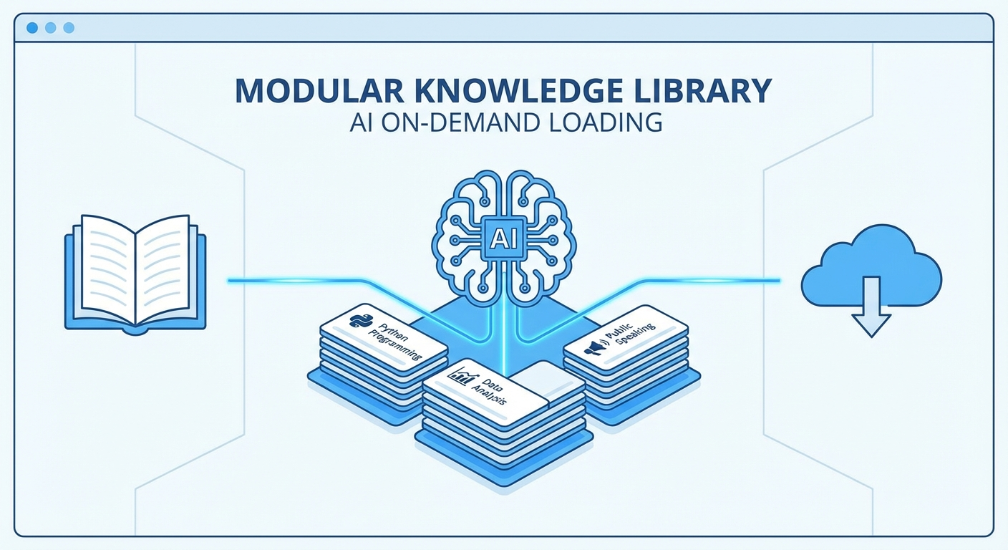
オンデマンド読み込みでAIがデザイナーの知識を獲得
必要な時だけ読み込むスキル形式でトークン節約と知識の蓄積を両立する
・skills/ フォルダーにデザイン原則・評価ルーブリック・構成ガイドを格納
・通常の生成作業では読み込まない → トークン節約
・診断時・改善時に必要なスキルだけ Read → AI がその場で専門家に変身
・発見したノウハウをスキルファイルに追記 → 人が学ぶのと同じ仕組みで成長
design_principles
デザイン原則
critique_rubric
診断ルーブリック
outline_guide
構成ガイド

Slide 11
プロジェクト別フォルダー管理でナレッジを蓄積
slides/YYYYMMDD_プロジェクト名/ に全成果物を集約し、GitHubで一元管理する
・slides/ フォルダーにプロジェクト別サブフォルダーを自動生成
・各フォルダーに outline.json・PPTX・thumbnails/ を保存
・--project オプションでプロジェクト名を指定可能
・GitHubにコミット → チーム共有・過去資料の再利用が容易に
slides/
20260212_DX提案/
outline.json
*.pptx / thumbnails/
20260215_報告書/
outline.json
*.pptx / thumbnails/

Slide 12
5. 今後の展開

Slide 13
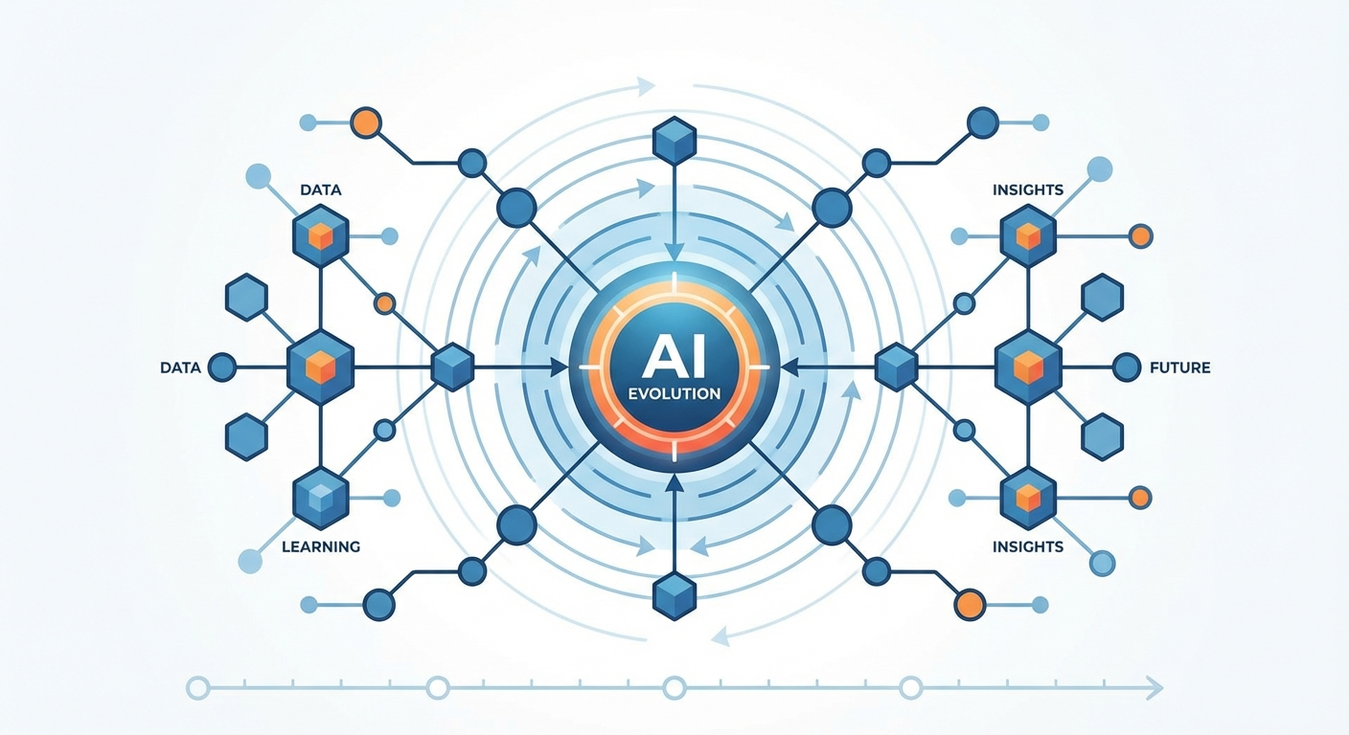
AIがデザイナーの美意識を学び続けるシステムへ
スキルライブラリの充実とフィードバックループで、使うほど賢くなる仕組みを構築する
・レシピライブラリの充実 → 業種・用途別テンプレートを recipes/ に蓄積
・スキルの自動更新 → 生成・評価サイクルで発見したノウハウを即追記
・マルチテンプレート対応 → 会社以外のテンプレートへの拡張
・スライド単位の差し替え → 既存PPTXの特定スライドだけ更新
現在
v2.0
近未来
自動更新
将来
自律進化

Slide 14
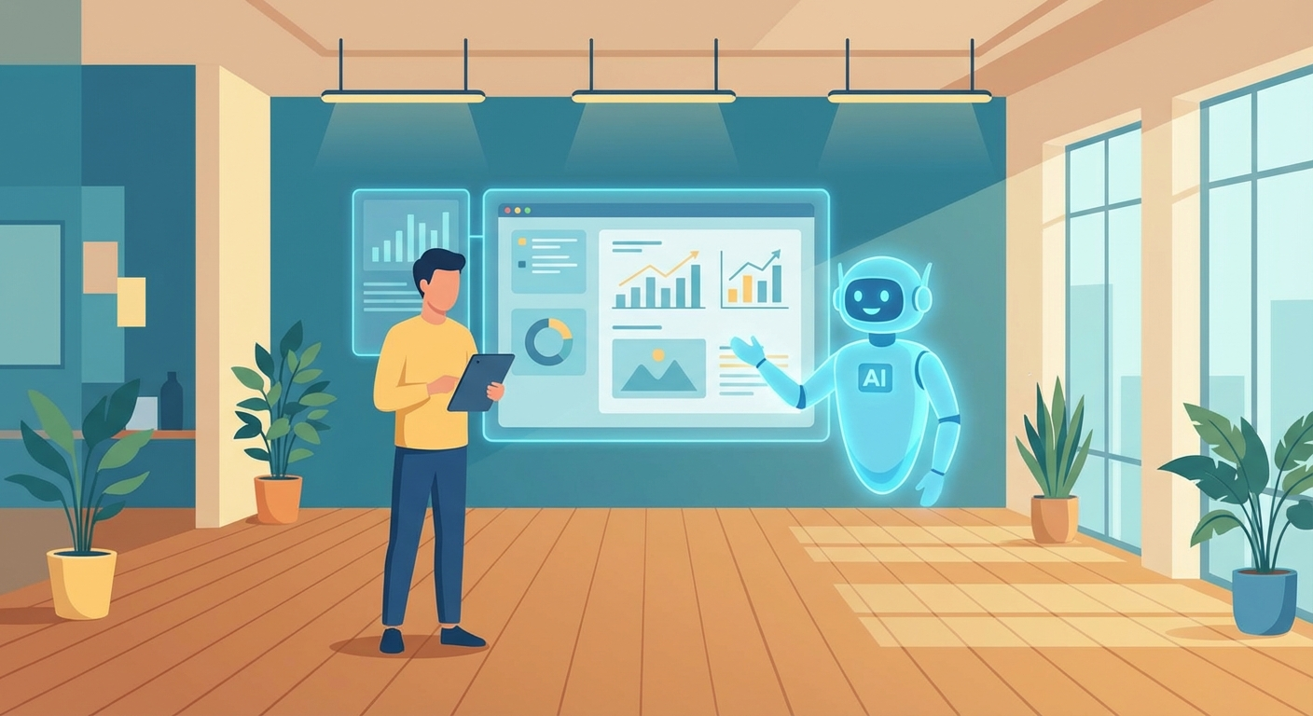
ご確認ありがとうございました

